Slide 1

Les codes correcteurs
Modélisations Mathématiques
Bouëte-Giraud Titouan, Gathignol Yoann, Robert Guillaume

Slide 2

Contextualisation
Des erreurs peuvent survenir lors de la transmission d’un message
Ex : Bruit de fond au téléphone, rayures sur un disque…
En informatique : inversion du signe d’un bit

Slide 3
Introduction
IV. Le CRC (Cyclic Redundancy Code)
V. Principe de Hamming
II. Le code de parité
III. Le code de répétition
I. La probabilité des erreurs
Conclusion
Introduction
Qu’est-ce qu’un code correcteur et en quoi cela consiste-t-il ?
- Code informatique/mathématique
- Détection et/ou correction des erreurs
- Erreurs lors de la transmission d’un message
- Assurer une transmission fiable

Slide 4
Introduction
IV. Le CRC (Cyclic Redundancy Code)
V. Principe de Hamming
II. Le code de parité
III. Le code de répétition
I. La probabilité des erreurs
Conclusion
Introduction
Un peu d'histoire :
Depuis les années 40
Golay et Hamming
Fiabilités et complexités variées

Slide 5
Introduction
IV. Le CRC (Cyclic Redundancy Code)
V. Principe de Hamming
II. Le code de parité
III. Le code de répétition
I. La probabilité des erreurs
Conclusion
Introduction
Changement de valeur d’un bit : Transmission ➔ Réception
1011 0010 1011 0110
Le taux d’erreur par bit s’exprime par : NbErr/NbBits
1 / 10 ➔ 10^-1

Slide 6
Plan
I. La probabilité des erreurs
II. Le code de parité
III. Le code de répétition
IV. Le CRC (Cyclic Redundancy Code)
V. Principe de Hamming

Slide 7
I. La probabilité des erreurs
IV. Le CRC (Cyclic Redundancy Code)
V. Principe de Hamming
II. Le code de parité
III. Le code de répétition
I. La probabilité des erreurs
Conclusion
Introduction
Environ 1 erreur pour 1 000 000 de bits transmis.
Rendement d’un code : nombre d’erreur/quantité de données transmise.
Remarque : Il peut être préférable de renvoyer plutôt que corriger.

Slide 8
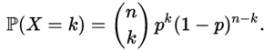
I. La probabilité des erreurs
IV. Le CRC (Cyclic Redundancy Code)
V. Principe de Hamming
II. Le code de parité
III. Le code de répétition
I. La probabilité des erreurs
Conclusion
Introduction
k = le nombre de bits transmis correctement
n = le nombre de bits transmis
P est donc la probabilité d’avoir des erreurs

Slide 9
II. Le code de parité :
IV. Le CRC (Cyclic Redundancy Code)
V. Principe de Hamming
II. Le code de parité
III. Le code de répétition
I. La probabilité des erreurs
Conclusion
Introduction
Rajout d’un bit de parité à la fin d’un mot.
Somme des autres bits du mot.
Ex : Données: 1 0 0 0 1 1 1 → 3 (2) = 1 (2)
Données: 1 0 0 1 1 1 0 1 1 0 → (2) = 0(2)

Slide 10
III. Le code de répétition :
IV. Le CRC (Cyclic Redundancy Code)
V. Principe de Hamming
II. Le code de parité
III. Le code de répétition
I. La probabilité des erreurs
Conclusion
Introduction
Ex : On rajoute un bit identique pour chacun des bits à transmettre.
Données: 1 0 1 1 Données: 1 0 1 1
Code: 1 1 0 0 1 1 1 1 Code: 1 1 1 0 1 0 1 1 1 1 1 1
Rendement faible mais très efficace

Slide 11
IV. CRC (Cyclic Redundancy Code)
IV. Le CRC (Cyclic Redundancy Code)
V. Principe de Hamming
II. Le code de parité
III. Le code de répétition
I. La probabilité des erreurs
Conclusion
Introduction
A chaque message est associé un code de contrôle (déduit du polynôme générateur)
Exemple : ➔ 1 0110
Contrôle du message avec division polynomiale

Slide 12
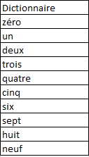
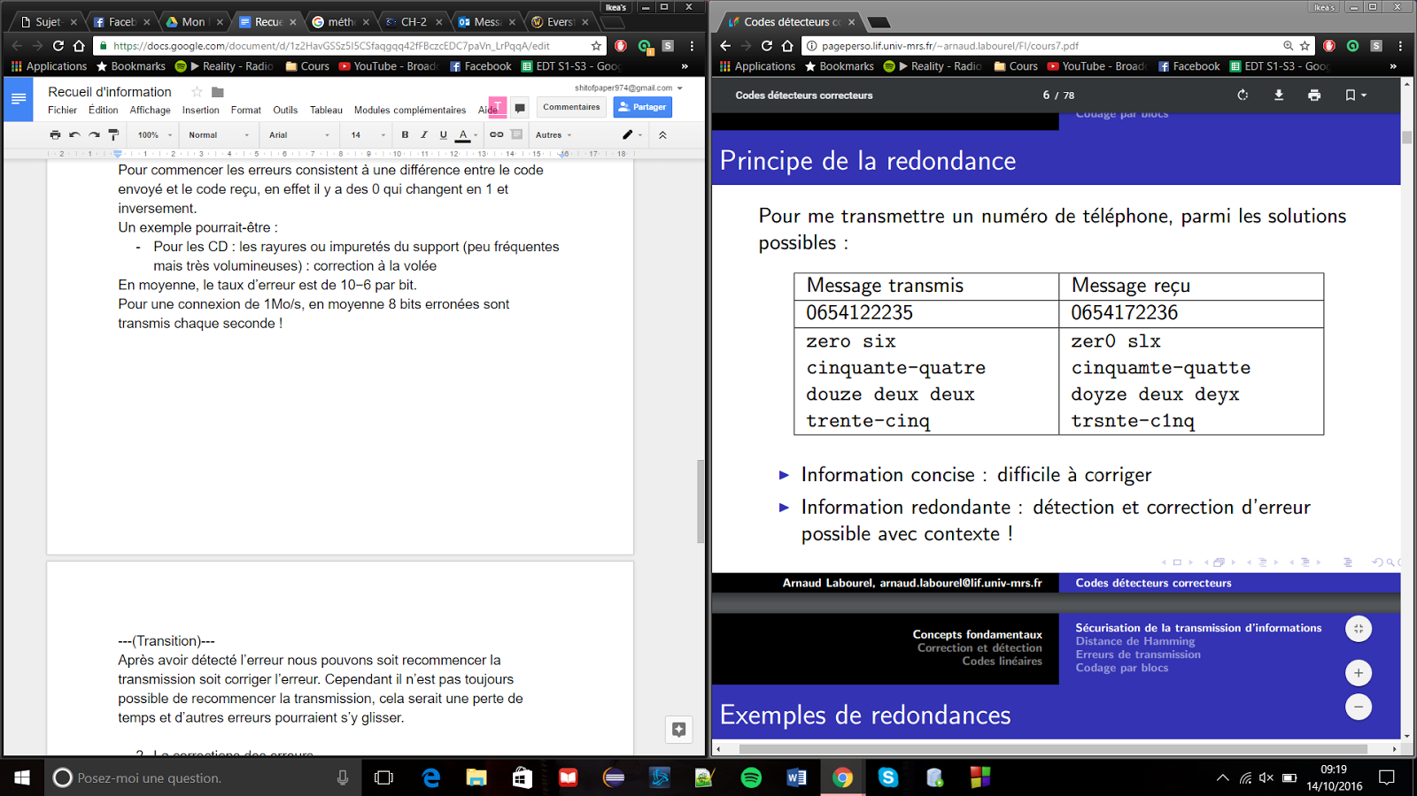
V. Principe de Hamming
IV. Le CRC (Cyclic Redundancy Code)
V. Principe de Hamming
II. Le code de parité
III. Le code de répétition
I. La probabilité des erreurs
Conclusion
Introduction
Un dictionnaire contient les valeurs possibles
On compare ces valeurs avec celles obtenues à la réception

Slide 13
Conclusion
IV. Le CRC (Cyclic Redundancy Code)
V. Principe de Hamming
II. Le code de parité
III. Le code de répétition
I. La probabilité des erreurs
Conclusion
Introduction
L’efficacité du code dépend de la taille de ce que l’on veut transmettre.
L’utilisation dépend du contexte.
Exemple CRC - 16 :
Mot 9 bits, rendement : 36%
Mot 170 bits, rendement : 91%
13/13

